Slide 1

Использование учебного пособия Samara Files для учащихся 3 -4 классов
Анисимова М.И.
Учитель английского языка
ГБОУ СОШ №» «ОЦ» с. Борское
2025 г.

Slide 2
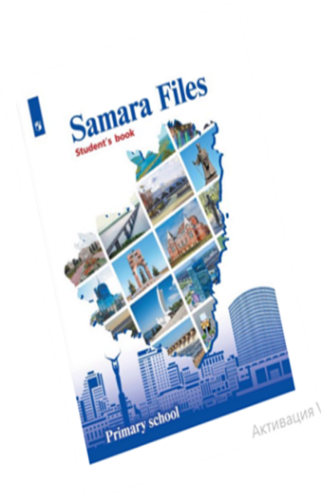
Уникальность пособия:
Представлен учебный материал в свете Стратегии развития туризма Самарской области;
Аутентичный материал, адаптированный под уровни владения английским языком учащимися начальной школы;
Встраивается во все УМК, используемые при обучении иностранным языкам и рекомендуемые Минпросвещением России;
Материалы могут быть использованы в основной и внеурочной образовательной деятельности.

Slide 3
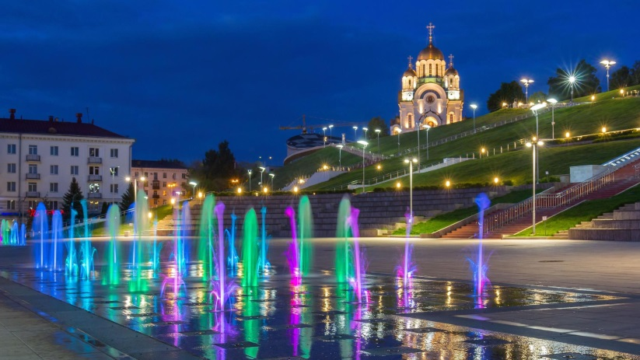
Цели проекта:
Формирование умения представлять историю, экономику и культуру Самарской области гостям региона
Умение представлять регион на международной арене

Slide 4
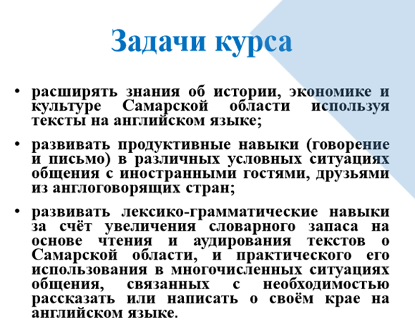

Slide 5
Планируемые результаты:
Овладение знаниями об экономике, культуре, истории Самарской области;
Развитие навыков говорения в различных условных ситуациях общения с англоговорящими туристами и гостями региона;
Увеличение словарного запаса по теме краеведения Самарской области

Slide 6
Как происходит интеграция пособия Samara Files в процесс обучения?
Встраивание учебного пособия Samara Files осуществляется в КТП по основному УМК без выделения дополнительных часов
Вносятся изменения в разделы рабочей программы (пояснительную записку, содержание учебного предмета, календарно-тематическое планирование)

Slide 7

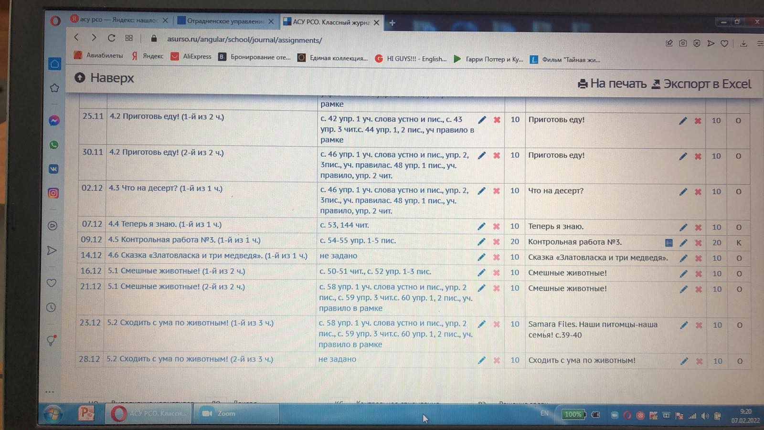
Использование SamaraFiles с УМК Spotlight

Slide 8
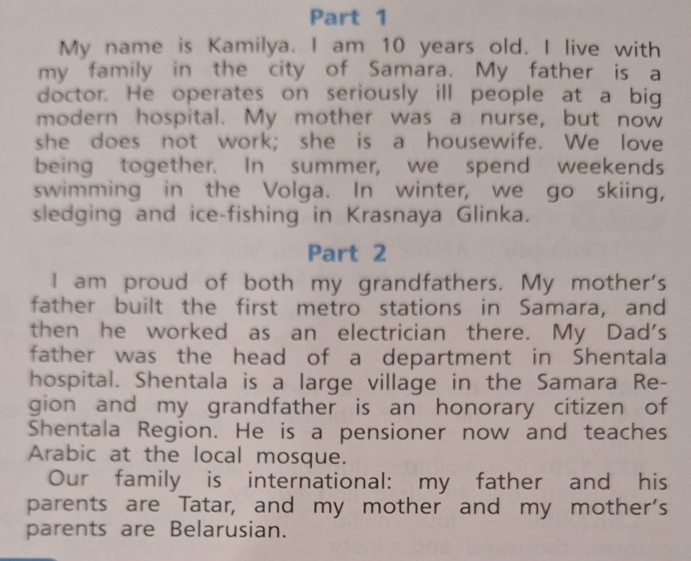
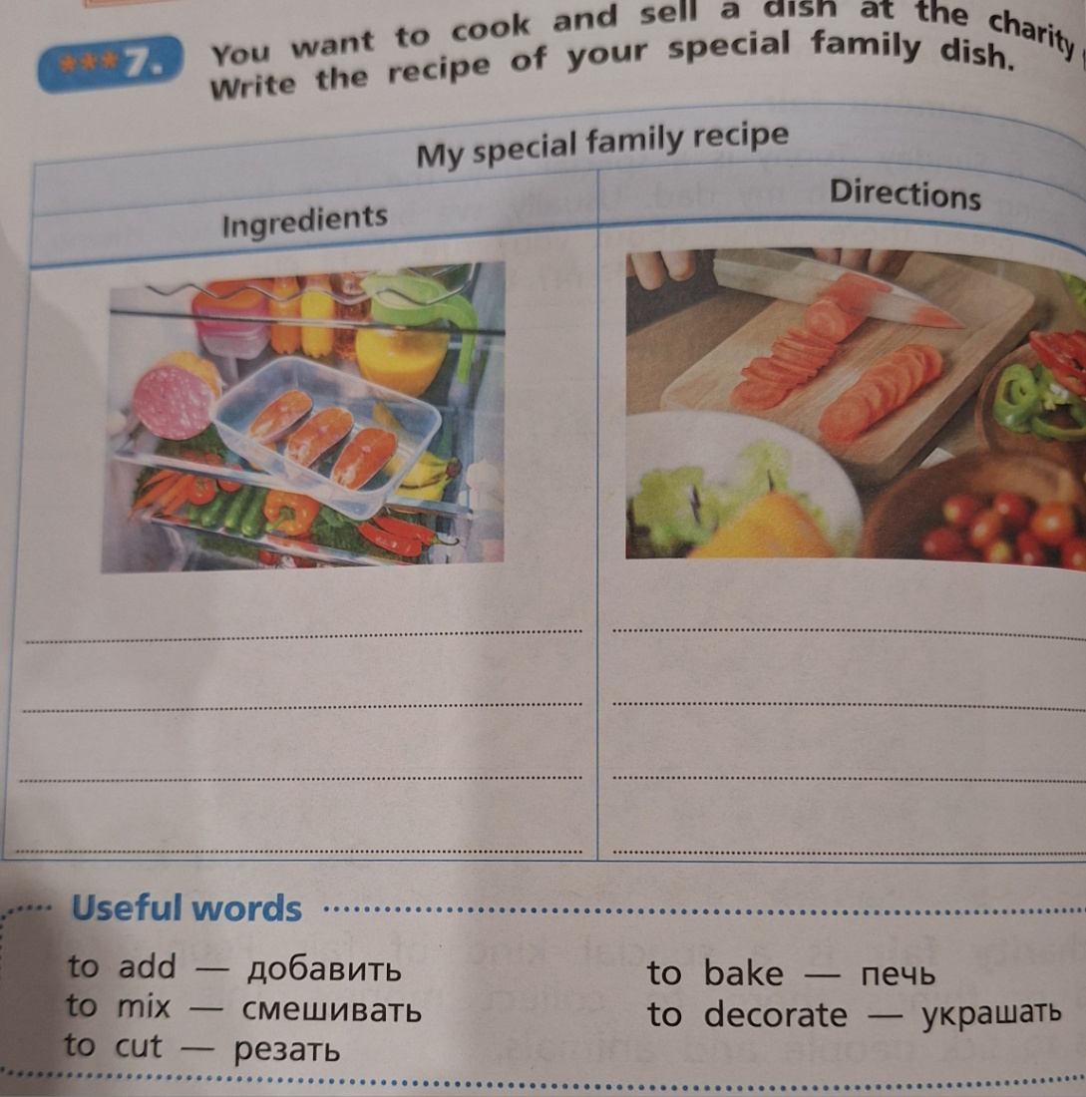
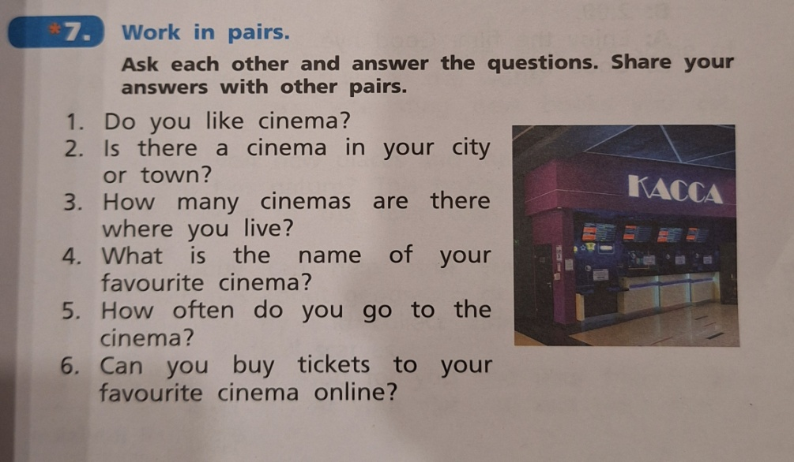
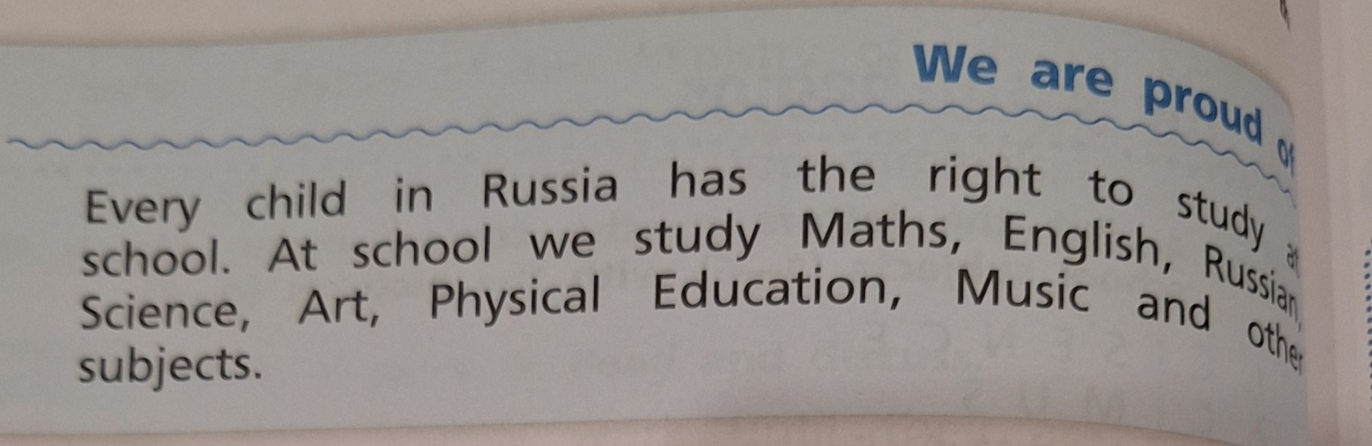

Slide 9
